Slide 1
2. 라즈베리파이 준비
IoT(사물인터넷) 보안
2016년 2학기

Slide 2
2. 라즈베리파이 준비

Slide 3
참고 사이트
엘레파츠 블로그 http://blog.naver.com/elepartsblog
라즈베리파이 OS 설치하기
라즈베리파이 스타트키트 시작하기
라즈베리파이 입출력키트 GPIO 제어하기 -1
라즈베리파이 입출력키트 GPIO 제어하기 -2
라즈베리파이 센서키트 - 초음파센서 제어하기
라즈베리파이 센서키트 - 적외선 물체 감지 센서 제어하기
라즈베리파이 3 시작하기
라즈베리파이 활용법 주요 포스트 http://wiki.rasplay.org/doku.php
산딸기마을 http://www.rasplay.org/

Slide 4
1. 라즈베리파이
라즈베리파이(Raspberry Pi)
영국 잉글랜드의 라즈베리파이 재단이 학교와 개발도상국에서 기초 컴퓨터 과학의 교육을 증진시키기 위해 개발한 신용카드 크기의 싱글 보드 컴퓨터
2012년 3월에 출시
초소형/초저가 PC – 35불
개발 보드의 저가화와 대중화의 시대를 연 주역
사물인터넷에 활용

Slide 5
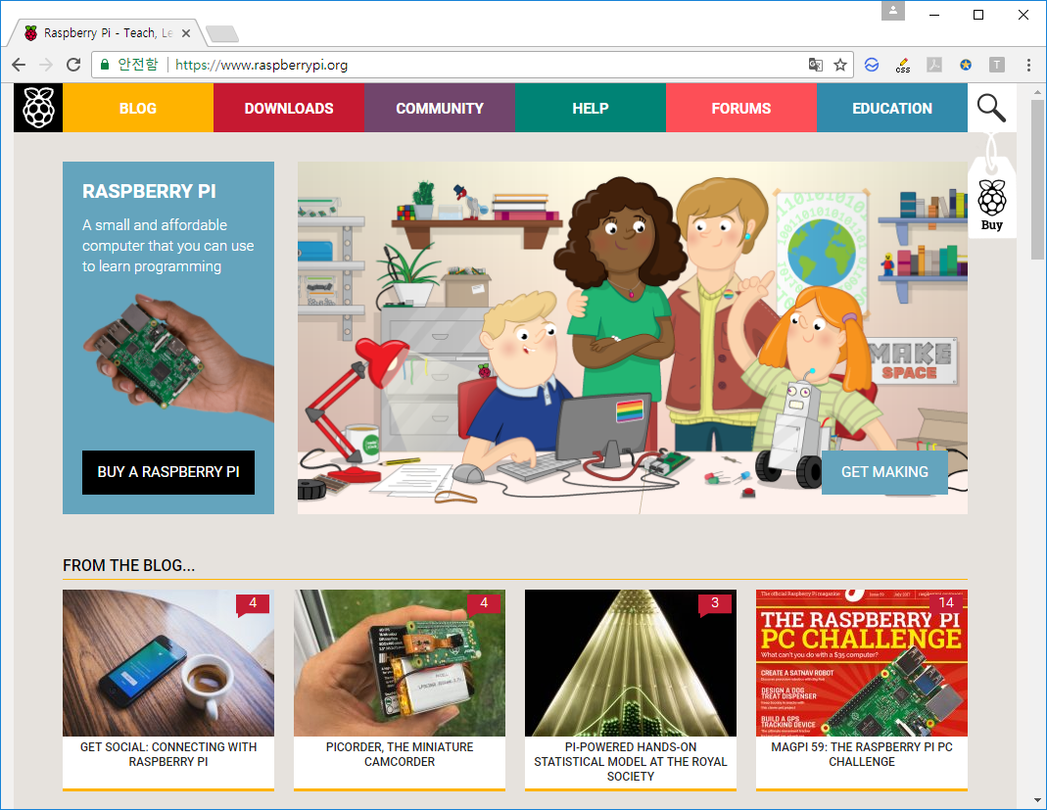
1. 라즈베리파이
라즈베리파이 재단
https://www.raspberrypi.org/

Slide 6
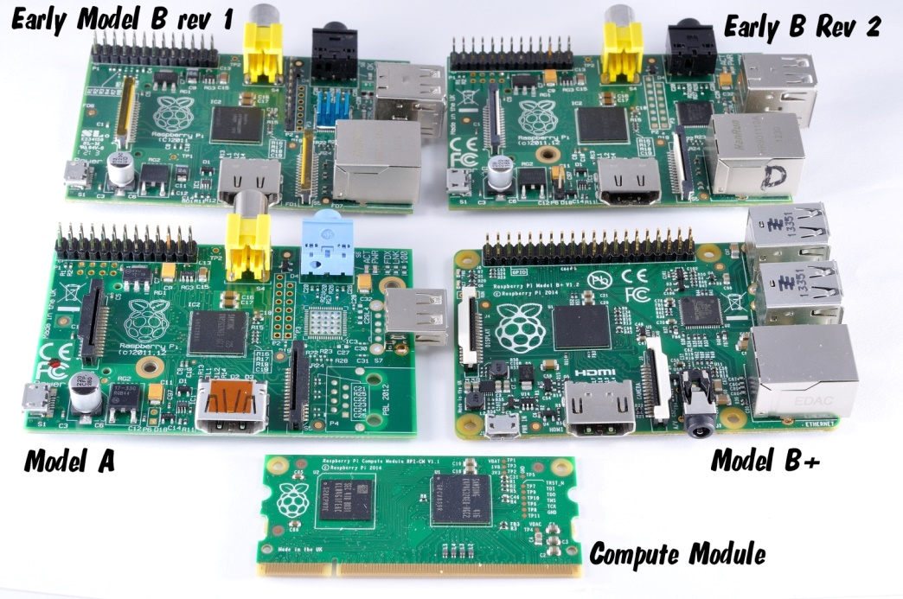
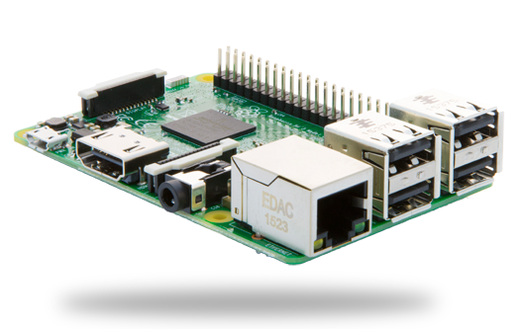
1. 라즈베리파이
라즈베리파이 모델
Raspberry PI 3 model B
1.2GHz QUAD Core Broadcom BCM2837 64비트 ARMv7 프로세서
BCM43438 Wi-Fi 장착
BLE(Bluetooth 저전력) 장착
1GB RAM
USB 2 포트 4개
40핀 확장 GPIO
HDMI 및 RCA 동영상 출력

Slide 7
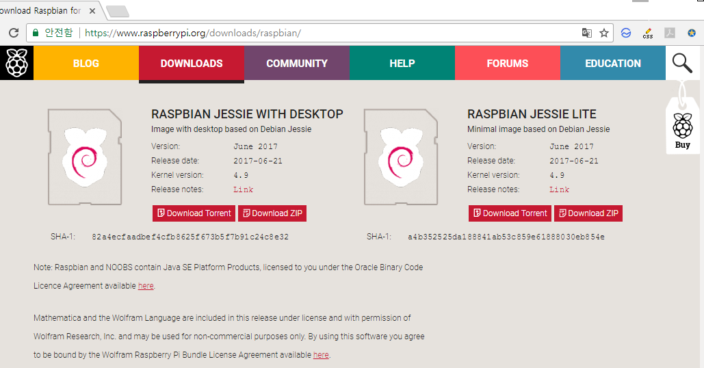
1. 라즈베리파이
라즈비안 (Raspbian Jessie)
라즈베리파이 운영체제

Slide 8
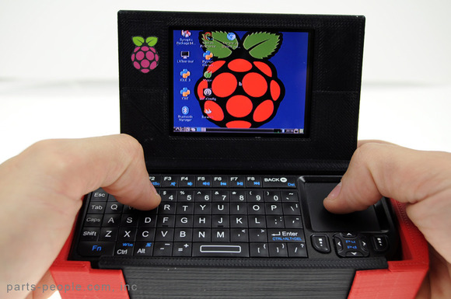
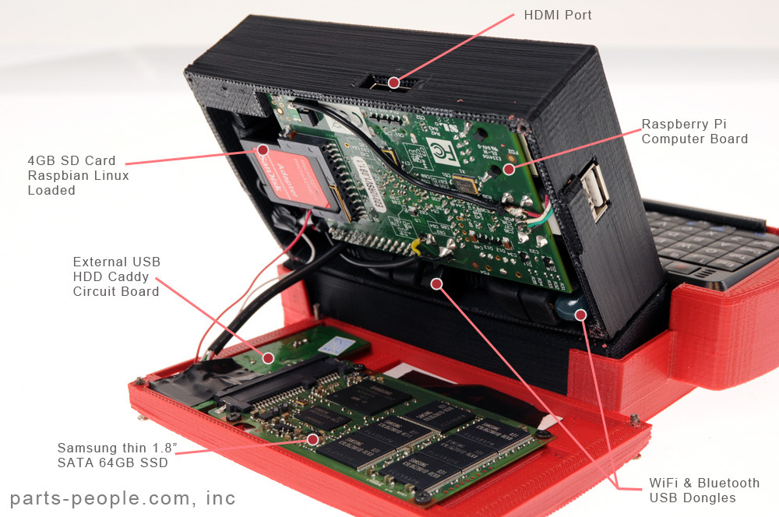
1. 라즈베리파이
활용 사례 – 게임기

Slide 9
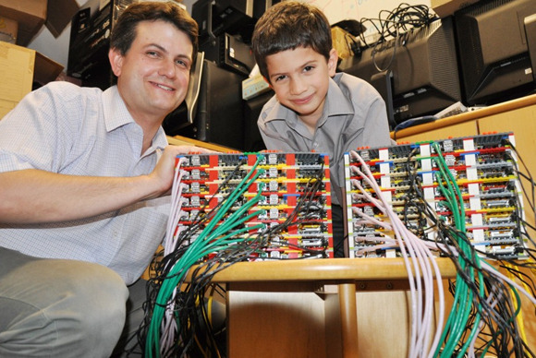
1. 라즈베리파이
활용 사례 – 병렬컴퓨터

Slide 10
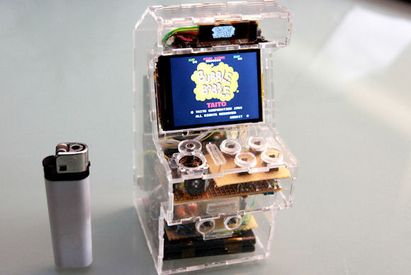
1. 라즈베리파이
활용 사례 – 오락실 게임기

Slide 11
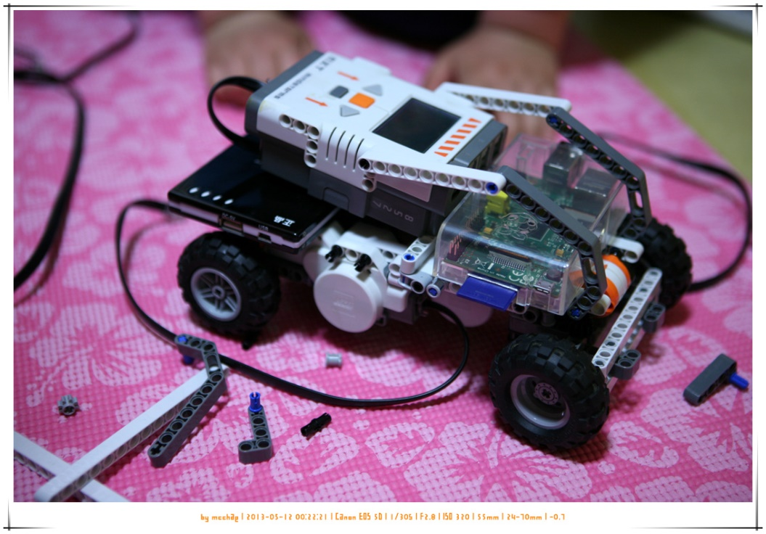
1. 라즈베리파이
활용 사례 – 스마트카?

Slide 12
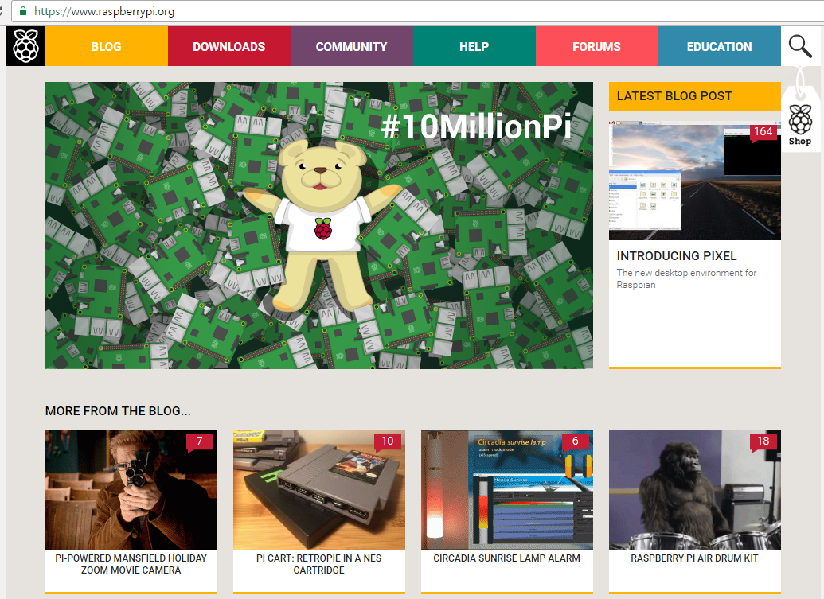
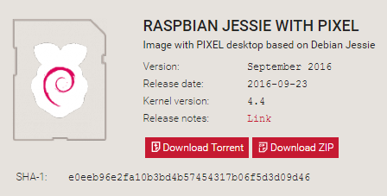
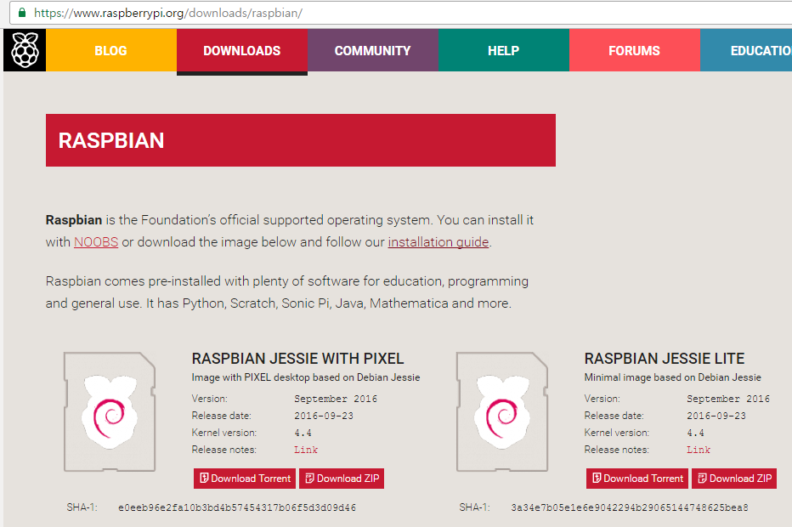
2. 라즈베리파이 준비
라즈베리파이 공식 사이트에서 라즈비안 다운로드
https://www.raspberrypi.org/
https://www.raspberrypi.org/downloads/
1.4GB
Zip파일 압축 해제
->img 파일 생성

Slide 13
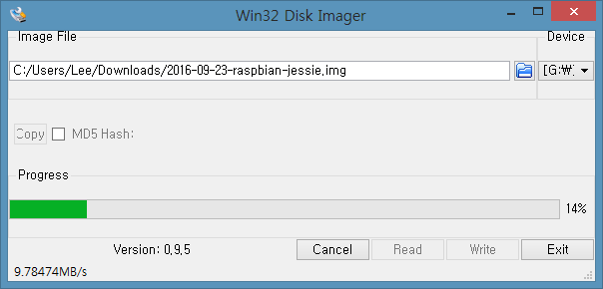
라즈비안 운영체제 설치
Win32DiskImager (Image writing tool) 설치
https://sourceforge.net/projects/win32diskimager/
SD카드에 라즈비안 이미지 굽기
DiskImager를 관리자 권한으로 실행
이미지파일 위치
SD카드 위치
쓰기

Slide 14
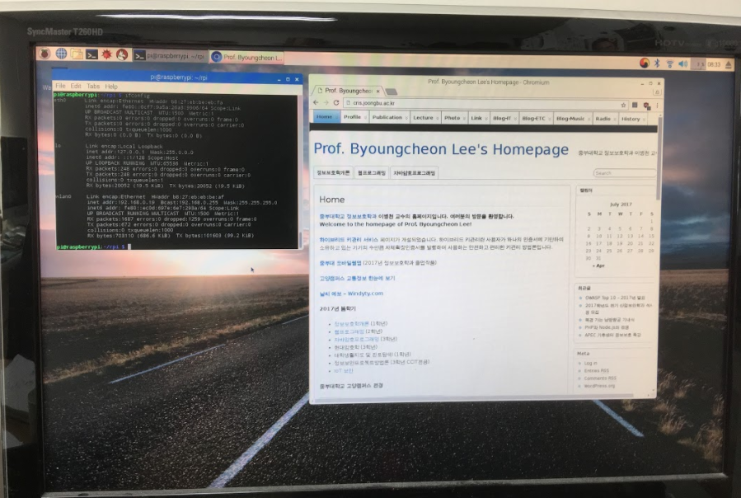
라즈베리파이 연결
SD카드를 라즈베리파이에 장착
모니터, 랜, 키보드, 마우스 케이블 연결
전원 케이블 연결하면 부팅 시작 (별도 전원버튼 없음)

Slide 15
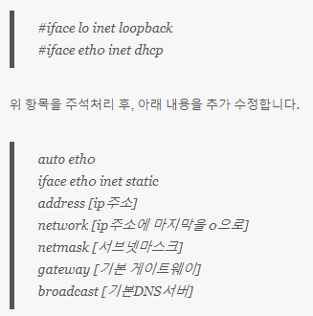
네트워크 연결
IP주소/맥주소 확인
$ ifconfig
eth0
WIFI로 네트워크 연결
$ ifconfig
Wlan0
고정 IP 설정 (필요시)
설정 변경 $ sudo nano /etc/network/interfaces
네트워크 재시작 $ /etc/init.d/networking restart

Slide 16
Putty를 이용한 SSH 연결
PC에서 putty 실행
Hostname: 라즈베리파이의 IP 주소
Port: 22
Connection type: SSH
ID: pi (기본 아이디)
Password: raspberry (공장설정 기본 패스워드)
SSH 접속 프로그램 한글 Putty 설치하기
HangulPuTTY-0.60.h1a2.exe
한글코드를 UTF-8로 설정하기: 창 > 변환 > 문자셋을 UTF-8로 선택

Slide 17
UART를 이용한 USB 포트 연결
UART란?
UART (범용 비동기화 송수신기, Universal asynchronous receiver/transmitter)
병렬 데이터의 형태를 직렬 방식으로 전환하여 데이터를 전송하는 컴퓨터 하드웨어의 일종
UART는 일반적으로 EIA RS-232, RS-422, RS-485와 같은 통신 표준과 함께 사용

Slide 18
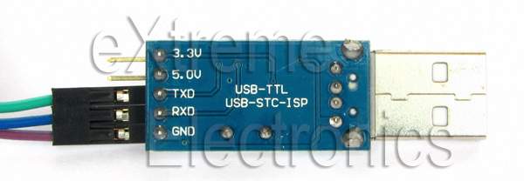
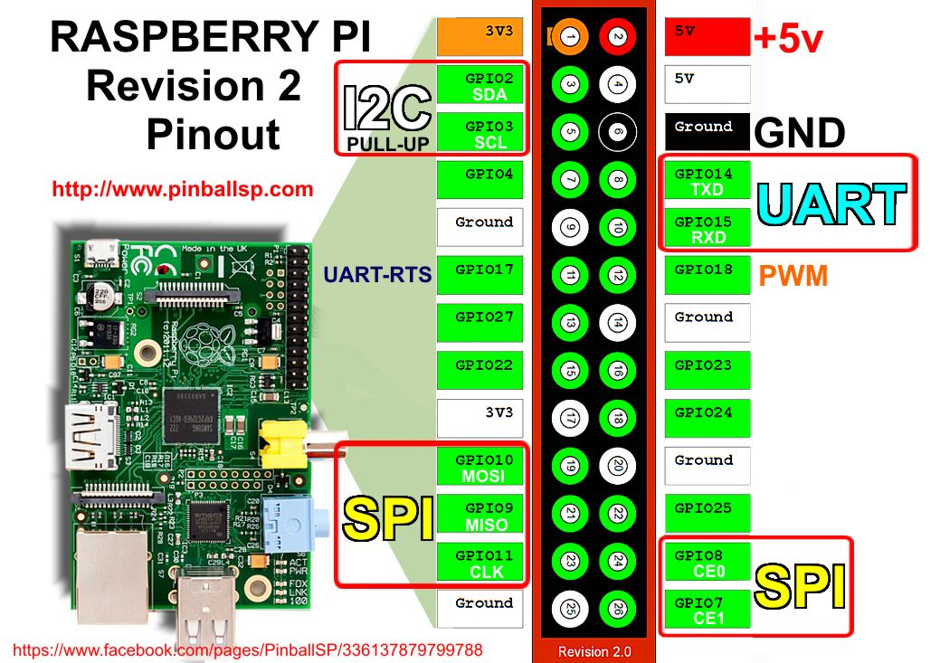
UART를 이용한 USB 포트 연결
GND
GND
TX
TX
RX
RX

Slide 19
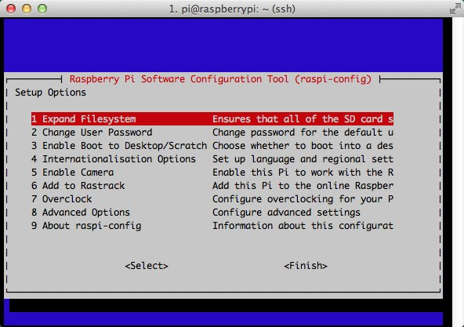
3. 라즈베리파이 설정
$ sudo raspi-config 실행

Slide 20
3. 라즈베리파이 설정
1. Expand Filesystem (파일시스템 확장)
라즈비안 초기 설치시 2G 정도의 용량만 사용하도록 설정됨
SD 전체를 사용하기 위해서는 이 메뉴(Expand FileSystem)를 실행해야 함.
리부팅 후 용량 확인 $ df -h
2. Change User Password (사용자 패스워드 변경)
공장설정 기본 패스워드는 해킹 위험. 반드시 변경 요망
터미널 상에서 패스워드 변경 명령 사용 가능
$ passwd
이전 패스워드 입력
새로운 패스워드 입력

Slide 21
3. 라즈베리파이 설정
3. Hostname 설정
9. advanced option -> Hostname 선택
프롬프트가 바뀜
4. SSH 허용 설정 (기본 설정은 허용)
9. advanced option -> SSH 선택
5. 국가별 설정
Internationalisation Options 선택
I1 Change Locale :
en_GB.UTF-8 UTF-8, en_US.UTF-8 UTF-8,
ko_kr.UTF-8 UTF-8, ko_kr.EUC-KR EUC-KR
default: ko_KR.UTF-8
I2 Change Timezone : Asia/Seoul 설정
I3 Change Keyboard Layout : Generic 105 key (Intl) PC - Korean, 이하 default 선택
저장 후 리부팅

Slide 22
3. 라즈베리파이 설정
한글폰트 설치 (시스템 전체의 한글 지원)
폰트 설치
sudo apt-get install ttf-unfonts-core
재부팅
한글입력기 설치 (한글 입력 가능하게)
sudo apt-get install ibus ibus-hangul
메뉴 / Preferences / iBus Preferences / Input Method 에서 Korean 추가
메뉴 / Preferences / iBus Preferences / General 에서 keyboard shortcuts 설정

Slide 23
3. 라즈베리파이 설정
루트 패스워드 변경
$ sudo passwd root
$ su -
새로운 아이디 생성, 패스워드 설정
$ useradd ID
$ passwd ID

Slide 24
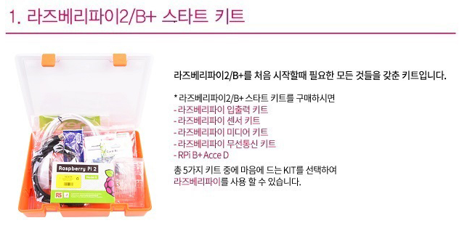
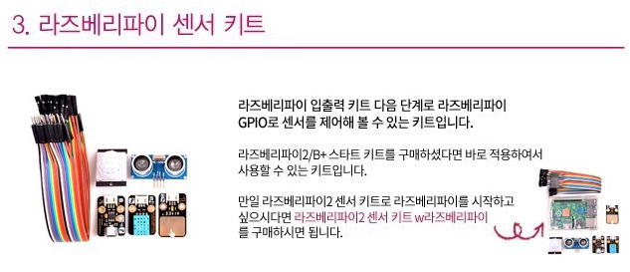
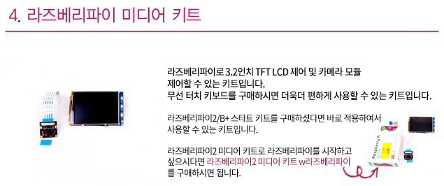
4. 라즈베리파이용 키트 소개
스타트키트 입출력키트 센서키트 미디어키트

Slide 25
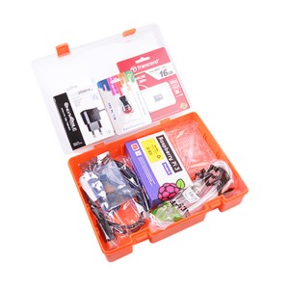
스타트 키트
http://www.eleparts.co.kr/EPXGJHLM
라즈베리파이 3
어댑터 5V
방열판
MicroSD 카드, 16GB
LAN 케이블
HDMI 케이블
카드리더
라즈베리파이 케이스
키트 케이스

Slide 26
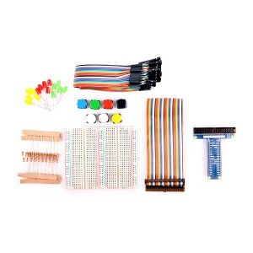
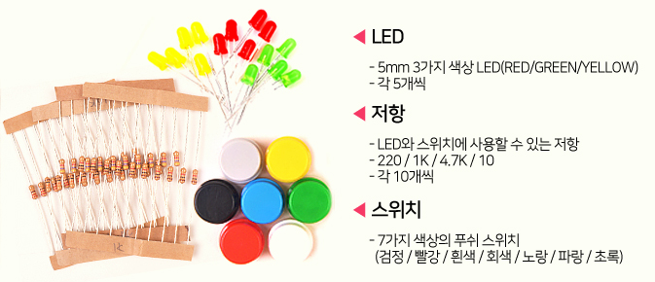
입출력 키트
http://eleparts.co.kr/EPXDTWPM
소켓점퍼케이블
GPIO 40핀 확장 모듈
브레드보드
LED
저항
스위치

Slide 27
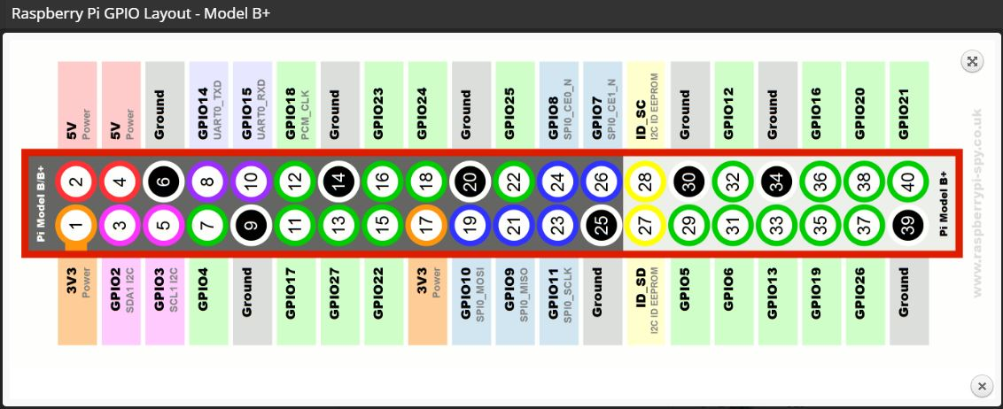
라즈베리파이 GPIO 구성

Slide 28
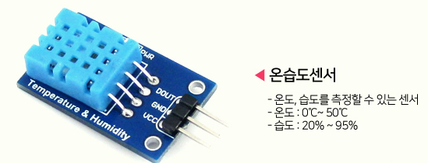
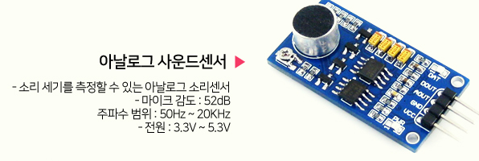
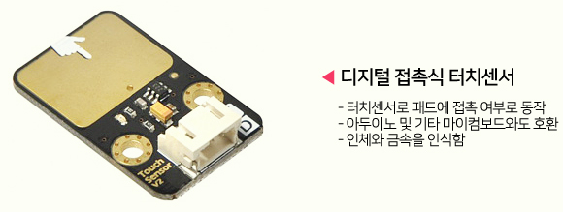
센서 키트
http://www.eleparts.co.kr/EPXDTWR8
초음파센서, 디지털 적외선 물체감지센서, 온습도센서, 아날로그 사운드 센서, 디지털 접촉식 터치 센서

Slide 29
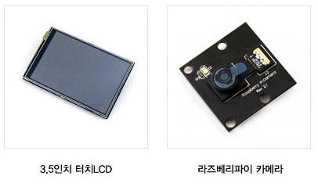
미디어 키트
http://www.eleparts.co.kr/EPXDTWR9
3.5인치 터치 LCD
라즈베리파이 카메라

Slide 30
5. 웹서버 설치 및 운영
웹서버 설치
확인
$ sudo apt-get update
$ sudo apt-get install apache2 (apache2 설치)
$ cd /var/www/html (웹문서 폴더)
$ sudo rm index.html (기본 웹문서 삭제)
$ sudo nano index.html (새 웹문서 작성)
웹브라우저로 접속하여 웹서비스 확인
http://localhost 또는 http://IP주소
외부에서 웹브라우저를 이용하여 IP주소로 접속하여 확인

Slide 31
6. GPIO 입출력 개발 환경 구축
GPIO (General Purpose Input / Output)
범용적인 목적으로 입/출력을 담당
개발환경
C언어 환경
Node.js 환경
Python 환경

Slide 32
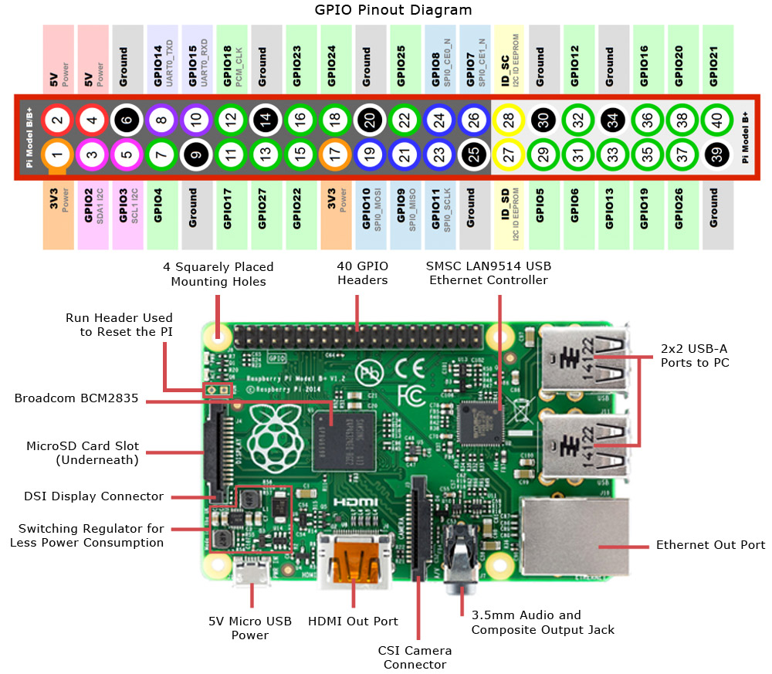
GPIO 핀 번호

Slide 33
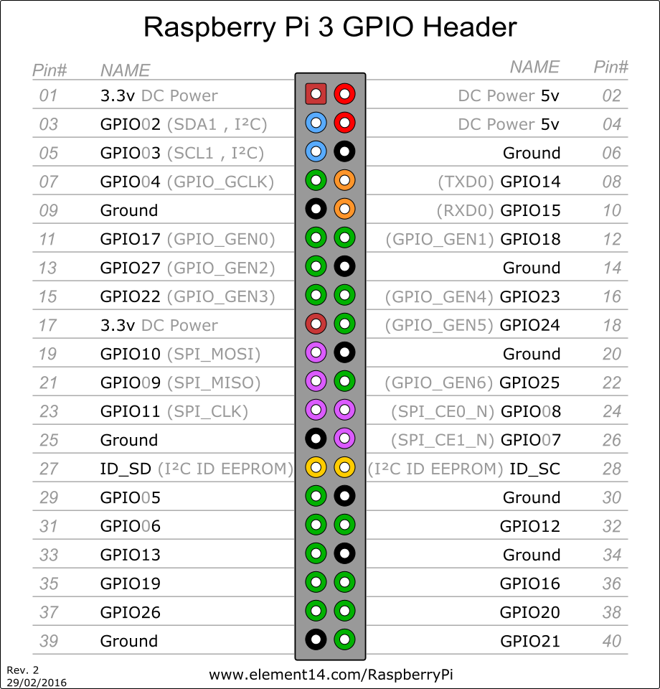
GPIO 핀 번호

Slide 34
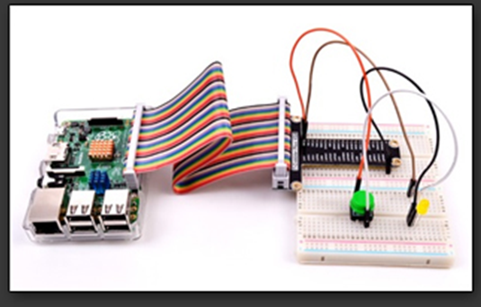
GPIO 활용
GPIO 키트의 기본 활용법
Breadboard에 회로 구성하는 방법

Slide 35
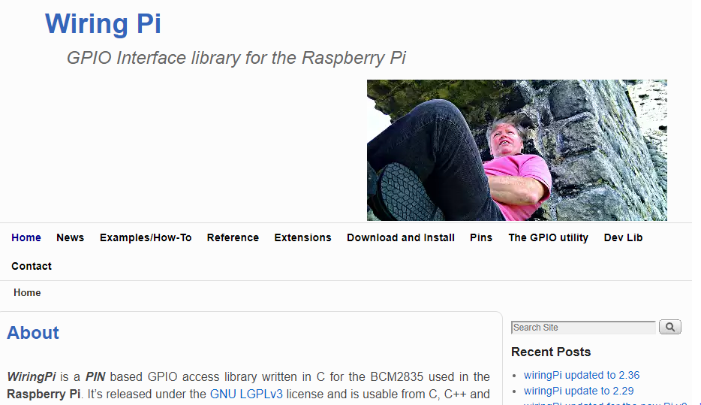
WiringPI
Wiring Pi
라즈베리파이를 위한 GPIO Interface library
http://wiringpi.com/
설치: > sudo apt-get install wiringpi

Slide 36
C언어 개발 환경
wiringPi 설치
gcc를 이용한 컴파일
$ sudo apt-get install wiringpi
$ nano blink.c
$ gcc -Wall -o blink blink.c -lwiringPi
$ sudo ./blink

Slide 37
Node.js 개발 환경
Node.js 기본 설치
$ sudo apt-get install nodejs
$ node -v : node.js의 버전 확인 (v0.10.29)
$ npm –v : 노드 설치 관리자 npm의 버전 확인 (1.4.21)
오래된 버전이 설치됨
설치된 Node.js 지우기
$ sudo apt-get remove nodejs

Slide 38
Node.js 개발 환경
최신버전 패키지 다운로드
$ wget http://node-arm.herokuapp.com/node_latest_armhf.deb
최신버전 설치
$ sudo dpkg -i node_latest_armhf.deb
설치 후 로그아웃 후 다시 로그인
버전 확인
$ node –v (v4.2.1) – 프로그램 실행
$ npm –v (2.14.7) - 노드 패키지 매니저 (패키지 설치)

Slide 39
Node.js 개발 환경
Wiring-pi 설치
$ npm install wiring-pi
Wiring-pi의 활용
Node.js 자바스크립트 프로그램에서 활용
var wpi = require('wiring-pi');
API 문서 참조
https://github.com/WiringPi/WiringPi-Node/blob/master/DOCUMENTATION.md
소스 작성
$ vi led.js
실행
$ sudo node led.js
루트 권한이어야 실행 가능
// led.js
var wpi = require('wiring-pi');
var sleep = require('sleep');
wpi.setup('gpio');
wpi.wiringPiSetup();
wpi.pinMode(3, wpi.OUTPUT);
wpi.pinMode(4, wpi.OUTPUT);
while(true) {
wpi.digitalWrite(3, wpi.LOW);
wpi.digitalWrite(4, wpi.HIGH);
sleep.sleep(1);
wpi.digitalWrite(4, wpi.LOW);
wpi.digitalWrite(3, wpi.HIGH);
sleep.sleep(1);
}

Slide 40
Python 개발 환경
파이썬 개발 패키지, 셋업툴 설치
$ sudo apt-get install -y python-dev python-setuptools
wiringPi 다운로드
다운로드 $ git clone git://git.drogon.net/wiringPi
WiringPi module 업데이트
$ cd wiringPi (폴더로 이동)
$ git pull origin
WiringPi 설치
$ ./build
WiringPi-Python GPIO 테스트
$ gpio –v
$ gpio readall

Slide 41
Python 개발 환경
WiringPi2-Python 다운로드
$ cd ~ (루트 폴더로 이동)
$ git clone https://github.com/Gadgetoid/WiringPi2-Python.git (다운로드)
WiringPi2-Python 설치
$ cd WiringPi2-Python (폴더로 이동)
$ sudo python setup.py install (설치)
Python은 운영체제 설치시 기본 설치되어 있음
파이썬 실행 $ python
종료 >>> ctrl + D

Slide 42
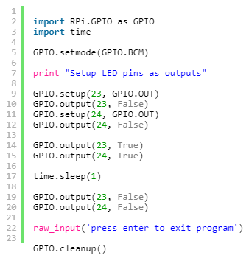
Python 개발 환경
파이썬 프로그램 작성
$ vi hello.py
print(‘Hello world!’)
실행
$ python hello.py
GPIO 테스트
$ vi gpio-test.py
$ sudo python gpio-test.py

